Slide 1

Variabel dan Tipe Data dalam Javascript

Slide 2

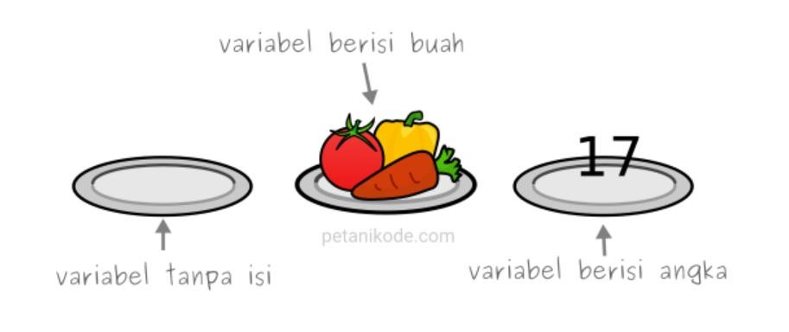
Variabel dalam Javascript
Variabel adalah sebuah nama yang mewakili sebuah nilai. Variabel bisa diisi dengan berbagai macam nilai seperti string (teks), number (angka), objek, array, dan sebagainya.
Kita bisa ibaratkan, variabel itu seperti wadah untuk menyimpan sesuatu.
Sumber : petanikode.com

Slide 3
Cara Membuat Variabel di Javascript
Cara membuat variabel yang umum digunakan di javascript adalah menggunakan kata kunci var lalu diikuti dengan nama variabel dan nilainya. Contoh :
var title = "Belajar Pemrograman Javascript";
var siteName = “Blog Saya";
var url = "https://www.blogku.com";
var visitorCount = 90;

Slide 4
Cara Membuat Variabel di Javascript
Perlu kamu ketahui juga, selain kata kunci var kita juga bisa membuat variabel dengan kata kunci let atau tanpa awalan apapun.

Slide 5
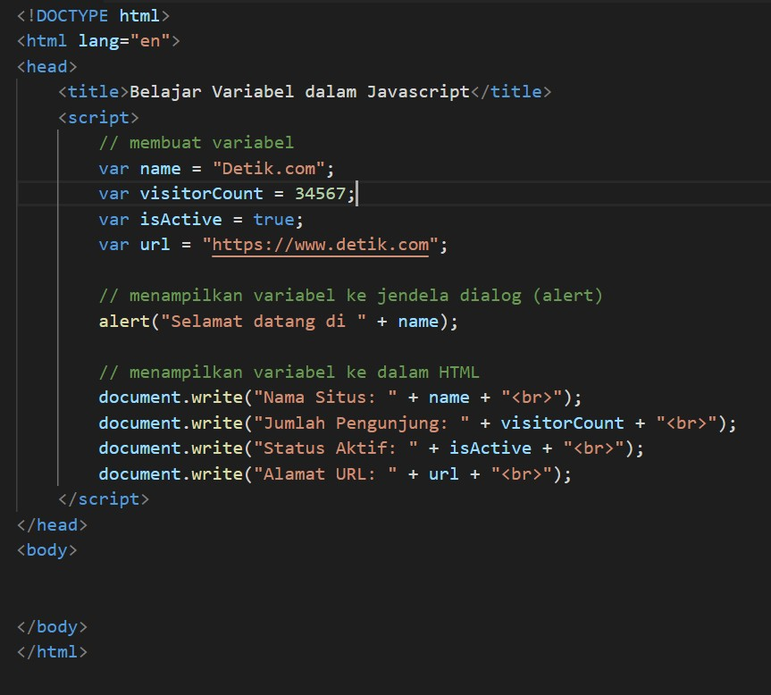
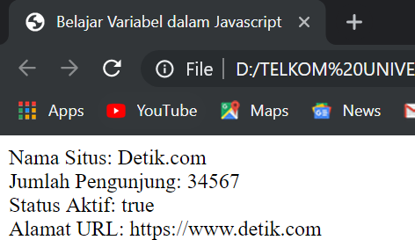
LETS CODE Membuat Variabel di Javascript

Slide 6
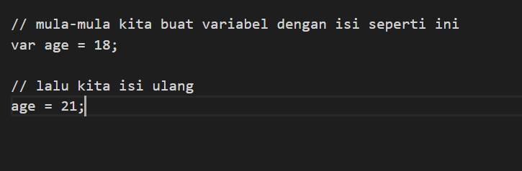
Mengisi Ulang Variabel
Variabel bersifat mutable, artinya nilai yang tersimpan di dalamnya dapat kita isi ulang (berubah).
Karena kata kunci var dibutuhkan saat membuat variabel saja. Sedangkan untuk mengisi ulang, kita cukup tulis seperti di atas.
Apabila kita menggunakan kata kunci var, berarti jadinya kita membuat variabel baru donk, bukan mengisi ulang.

Slide 7
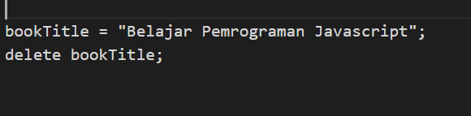
Menghapus Variabel
Penghapusan variabel dalam Javascript memang jarang dilakukan. Namun, untuk program yang membutuhkan ketelitian dalam alokasi memori, penghapusan variabel perlu dilakukan agar penggunaan memori lebih optimal.
Penghapusan variabel dapat dilakukan dengan katakunci delete.

Slide 8
Mengenal Tipe Data Js
Tipe data adalah jenis-jenis data yang bisa kita simpan di dalam variabel. Ada beberapa tipe data dalam pemrograman Javascript:
String (teks)
Integer atau Number (bilangan bulat)
Float (bilangan Pecahan)
Boolean
Object

Slide 9
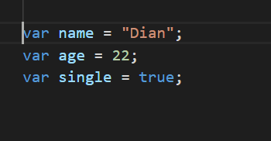
Mengenal Tipe Data Js
Javascript adalah bahasa yang bersifat dynamic typing, artinya kita tidak harus menuliskan tipe data pada saat pembuatan variabel seperti pada bahasa C, C++, Java, dsb. yang bersifat static typing.
Javascript akan otomatis mengenali tipe data yang kita berikan pada variabel.

Slide 10
Aturan Penulisan Nama Variabel di Javascript
Penamaan variabel tidak boleh menggunakan angka di depannya contoh var 123name = “hasan”;
Penamaan variabel boleh menggunakan awal underscore. Contoh var _name = “hasan” ;
Penamaan variabel dianjurkan menggunakan camelCase apabila tediri dari dua suku kata. Contoh var fullName = “hasan”;
Penamaan variabel dianjurkan menggunakan bahasa inggris. Contoh var postTitle = "Tutorial Javascript untuk Pemula";

Slide 11
Bab 4
OPERATOR DALAM JAVASCRIPT

Slide 12
OPERATOR DALAM JAVASCRIPT
Operator adalah simbol yang digunakan untuk melakukan operasi pada suatu nilai dan variabel. Operator dalam pemrograman terbagi dalam 6 jenis:
Operator aritmatika;
Operator Penugasan (Assignment);
Opeartor relasi atau perbandingan;
Operator Logika;
Operator Bitwise;
Operator Ternary;

Slide 13
1.OPERATOR ARITMATIKA
Nama Operator | Simbol
Penjumlahan | +
Pengurangan | -
Perkalian | *
Pemangkatan | **
Pembagian | /
Sisa Bagi | %

Slide 14
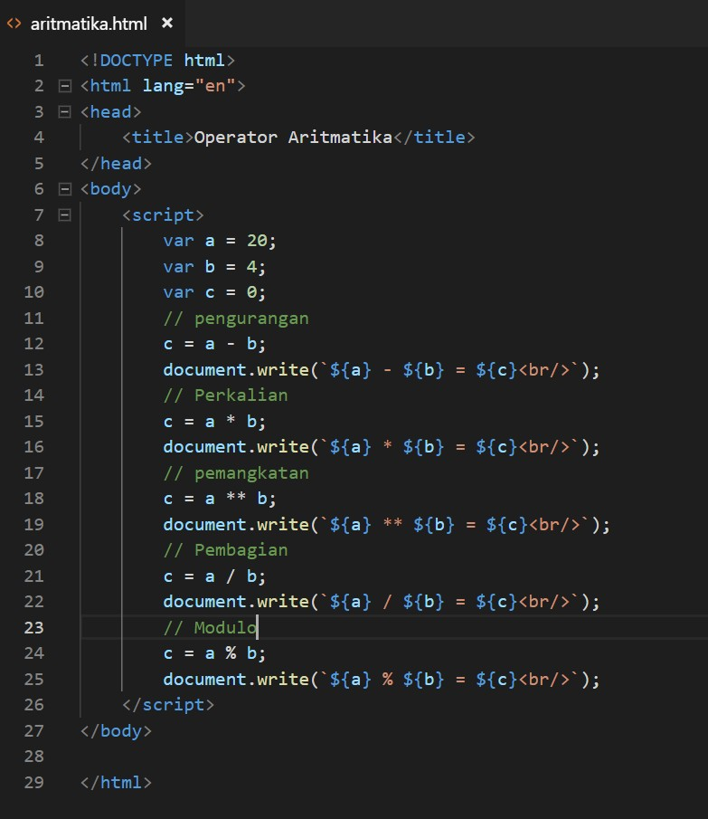
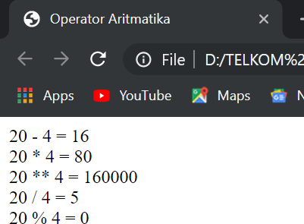
LETS CODE : OPERATOR ARITMATIKA

Slide 15
2.Operator Penugasan
Operator penugasan adalah operator yang digunakan untuk memberikan tugas kepada variabel. Biasanya digunakan untuk mengisi variabel.
Nama Operator | Sombol
Pengisian Nilai | =
Pengisian dan Penambahan | +=
Pengisian dan Pengurangan | -=
Pengisian dan Perkalian | *=
Pengisian dan Pemangkatan | **=
Pengisian dan Pembagian | /=
Pengisian dan Sisa bagi | %=

Slide 16
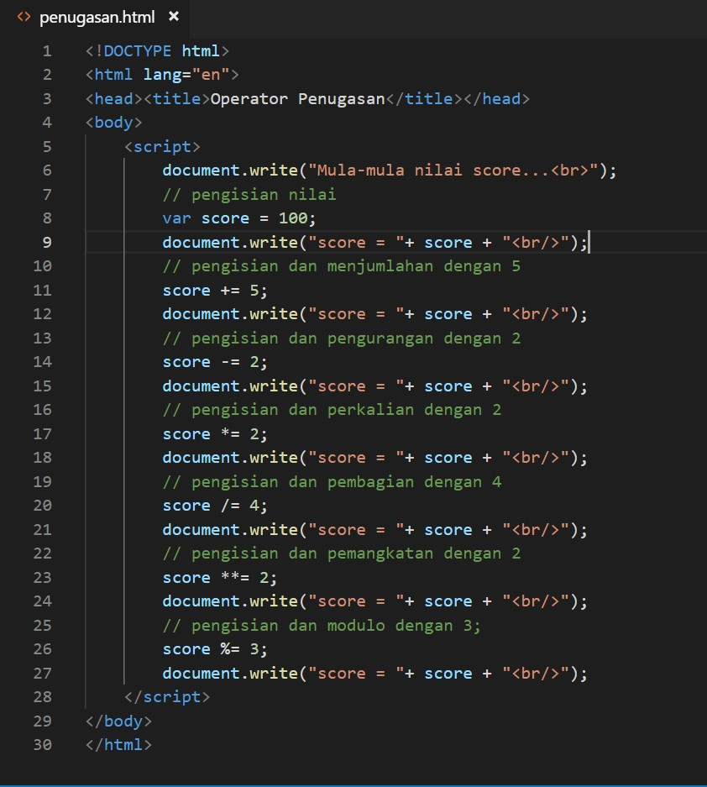
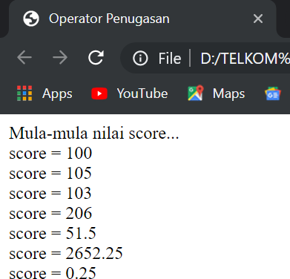
LETS CODE : OPERATOR PENUGASAN

Slide 17
3.Operator Perbandingan
Operator relasi atau perbandingan adalah operator yang digunakan untuk membandingkan dua nilai. Operator perbandingan akan menghasilkan sebuah nilai boolean true dan false.
Nama Operator | Simbol
Lebih Besar | >
Lebih Kecil | <
Sama Dengan | == atau ===
Tidak Sama dengan | != atau !==
Lebih Besar Sama dengan | >=
Lebih Kecil Sama dengan | <=
Nama Operator | Simbol

Slide 18
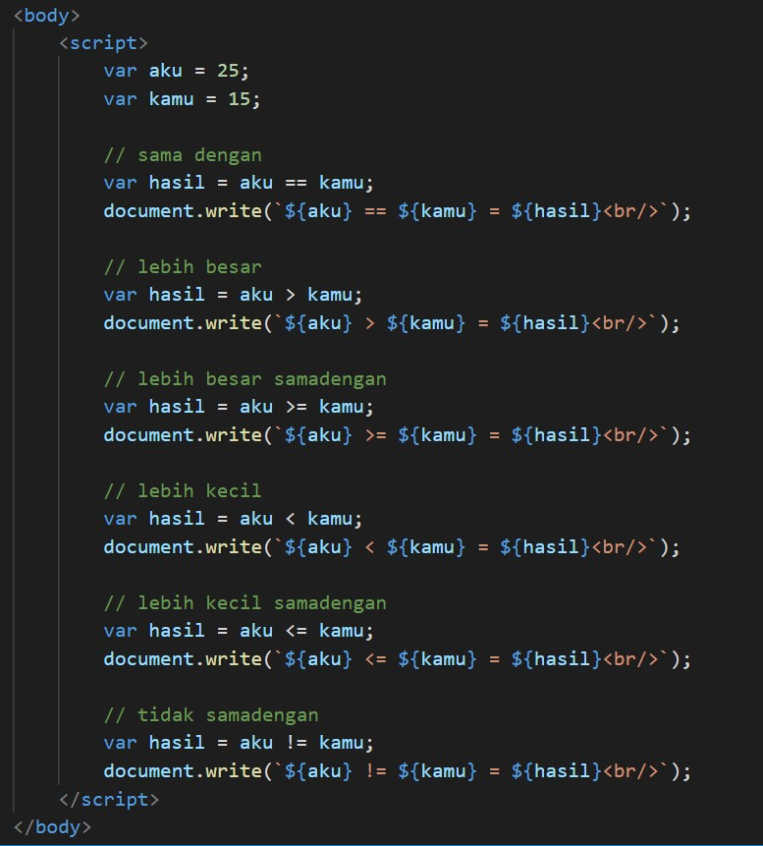
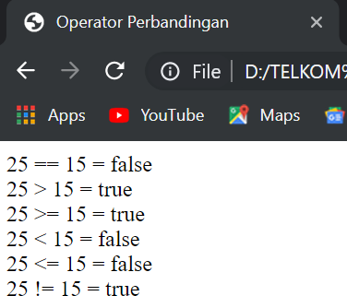
LETS CODE : OPERATOR PERBANDINGAN

Slide 19
4. Operator Logika
Operator logika digunakan untuk melakukan operasi terhadap dua nilai Boolean. true dan false
Nama Operator | Simbol
Logika AND | &&
Logika OR | ||
Negasi/kebalikan | !

Slide 20
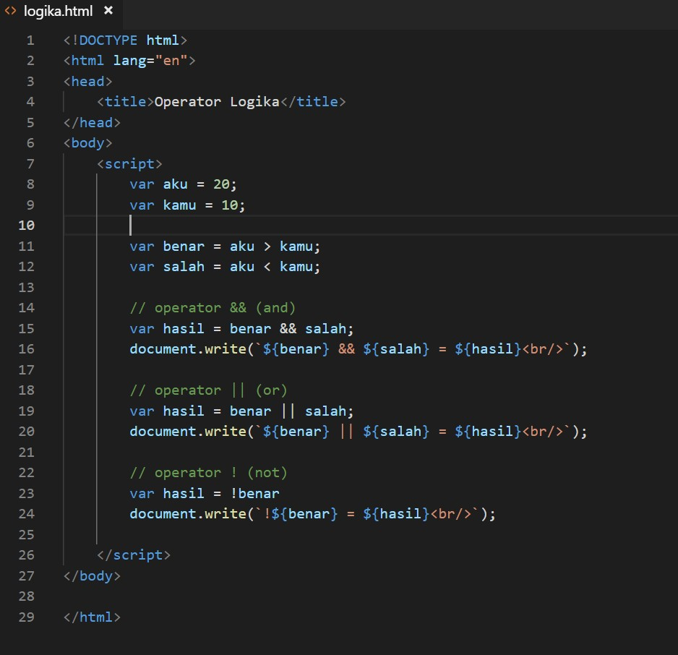
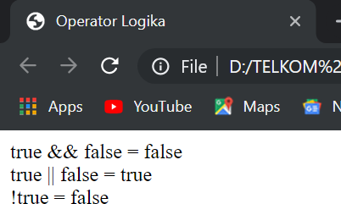
LETS CODE : OPERATOR PERBANDINGAN

Slide 21
5. Operator Bitwise
Operator bitwise merupkan operator yang digunakan untuk operasi berdasarkan bit (biner).
Nama | Simbol di Java
AND | &
OR | |
XOR | ^
Negasi/kebalikan | ~
Left Shift | <<
Right Shift | >>
Left Shift (unsigned) | <<<
Right Shift (unsigned) | >>>

Slide 22
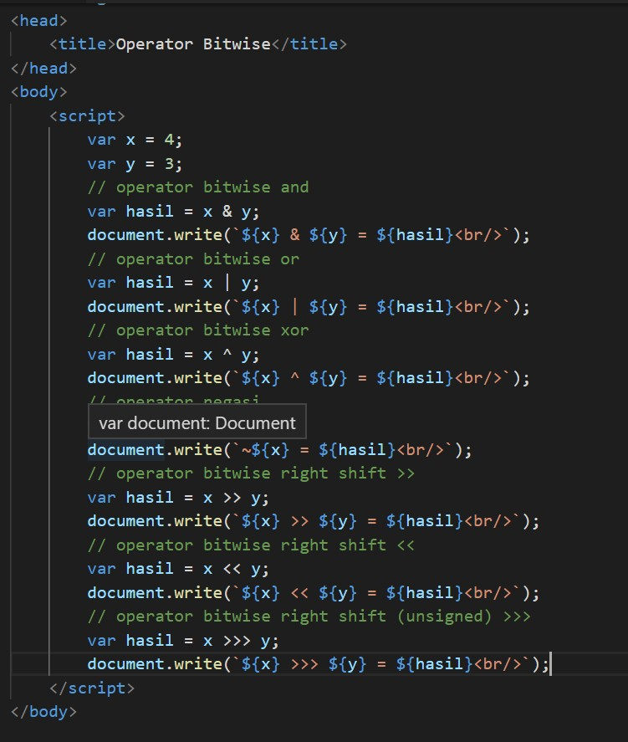
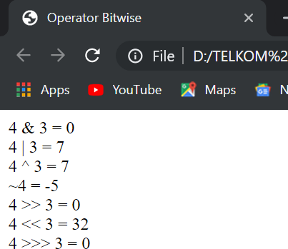
LETS CODE : OPERATOR BITWISE

Slide 23
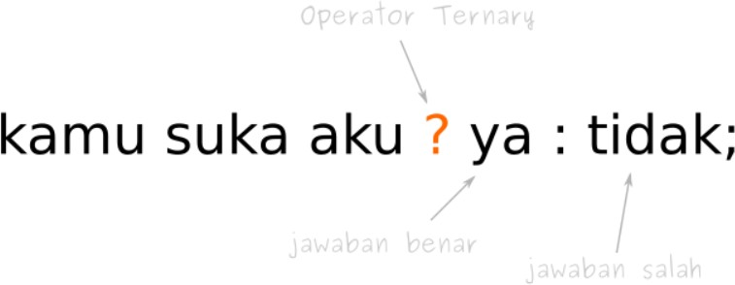
6. Operator Ternary
Jika Operator-operator sebelumnya hanya dua bagian saja, yaitu: bagian kiri dan kanan. Atau biasa disebut operator binary.
Sedangkan Operator ternary merupakan operator yang teridiri dari tiga bagian. Operator trinary terdiri dari bagian kiri, tengah, dan kanan

Slide 24
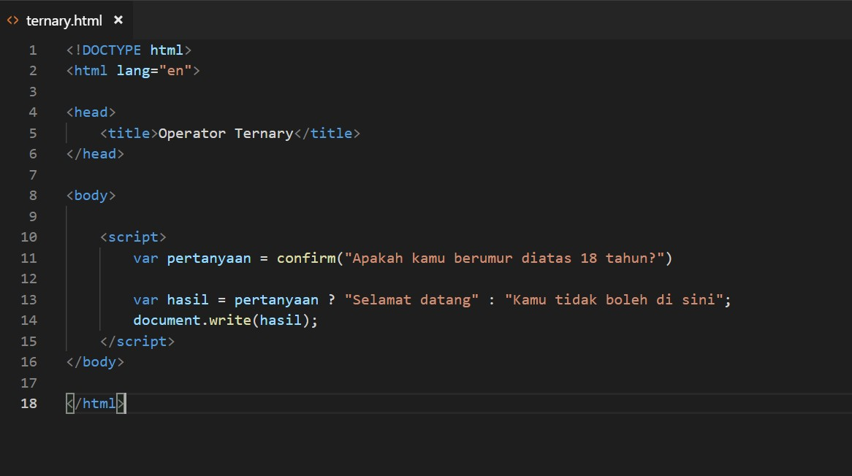
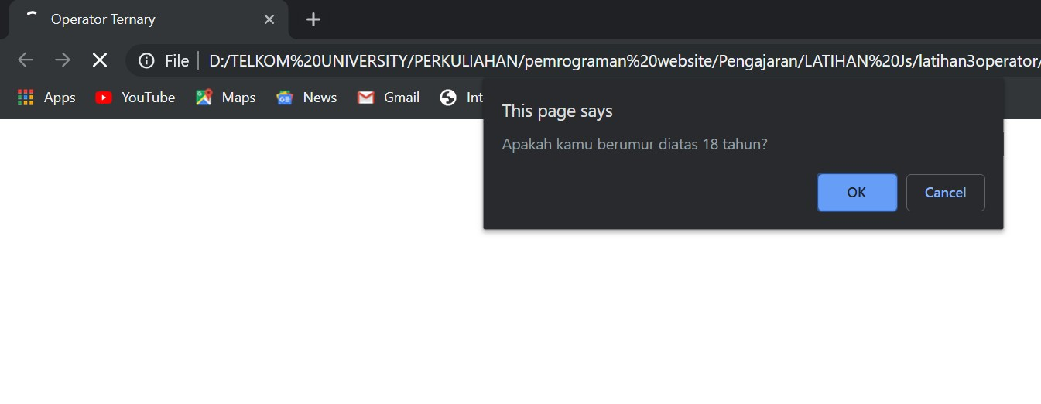
LETS CODE : OPERATOR TERNARY

Slide 25
Bab 5
6 PERCABANGAN DALAM JAVASCRIPT

Slide 26
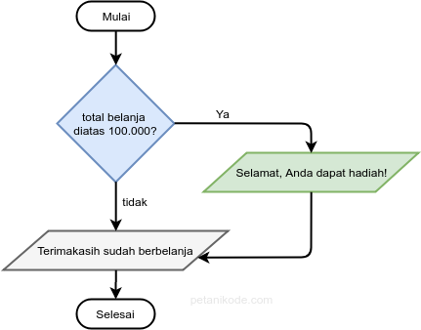
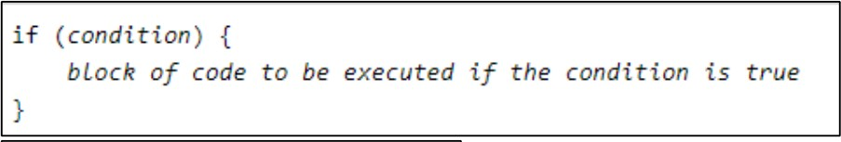
6 Bentuk Percabangan pada Javascript
1. Percabangan if

Slide 27
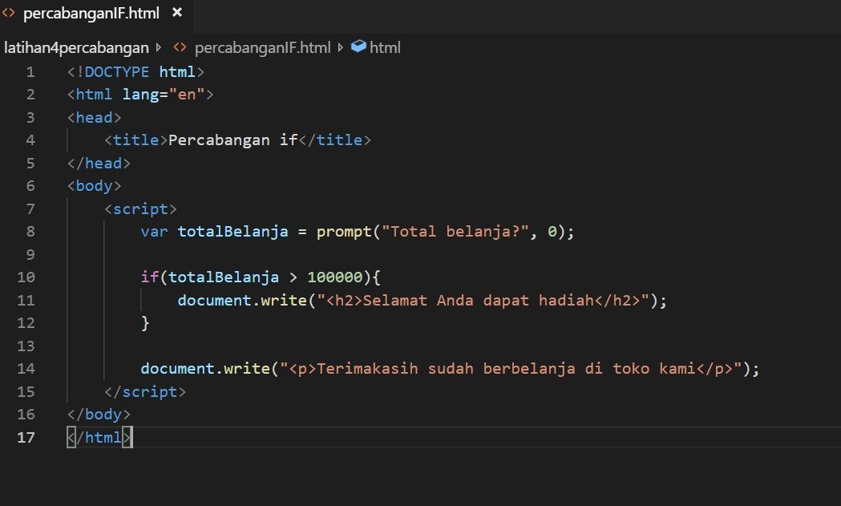
LETS CODE : PERCABANGAN IF

Slide 28
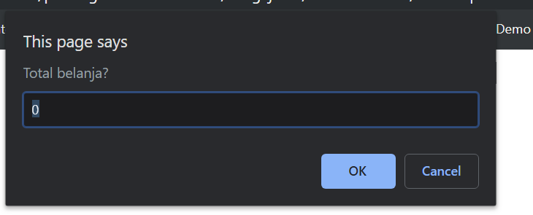
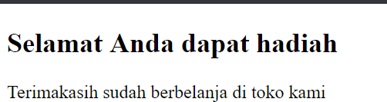
LETS CODE : HASIL PERCABANGAN IF

Slide 29
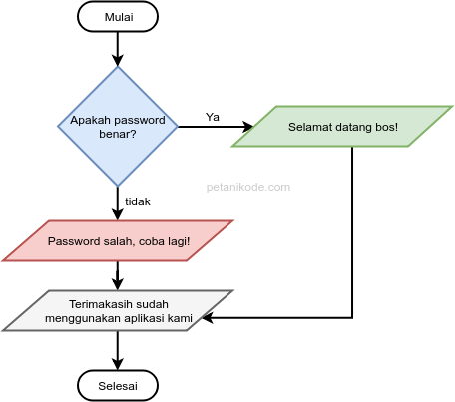
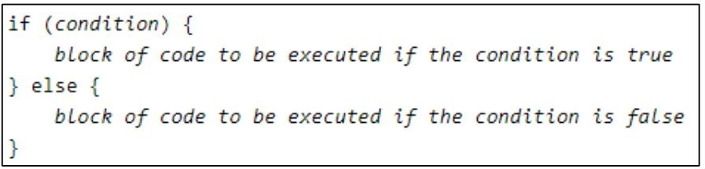
6 Bentuk Percabangan pada Javascript
2. Percabangan if / else

Slide 30
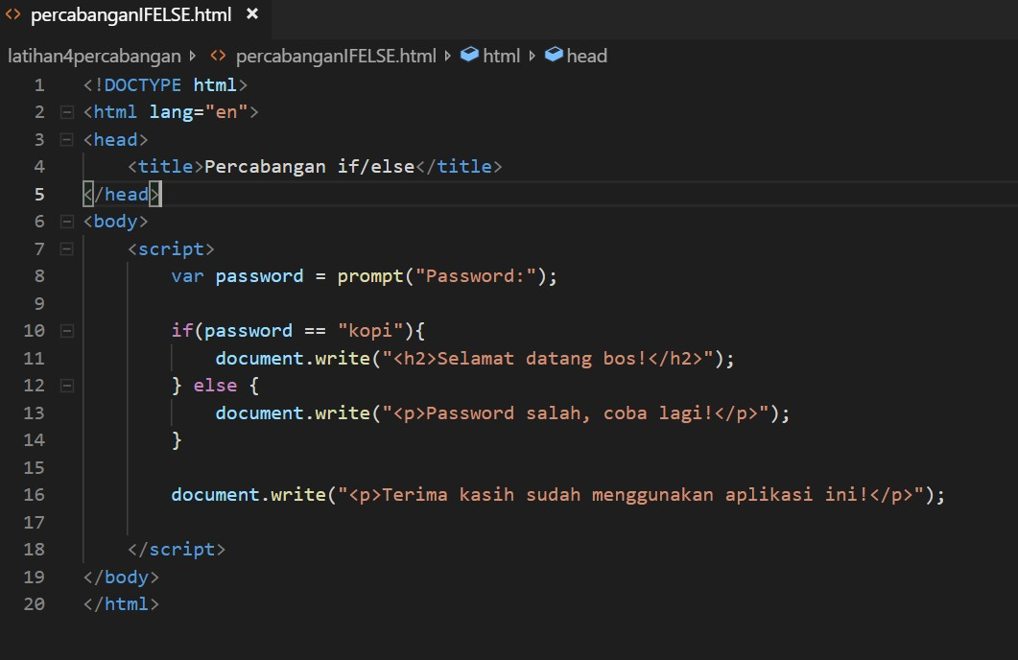
LETS CODE : PERCABANGAN IF ELSE

Slide 31
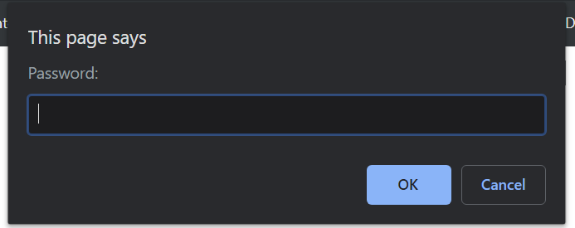


LETS CODE : HASIL PERCABANGAN IF ELSE

Slide 32
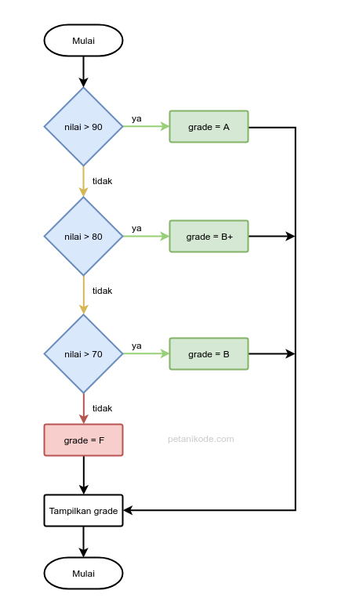
6 Bentuk Percabangan pada Javascript
3. Percabangan if / else / if

Slide 33
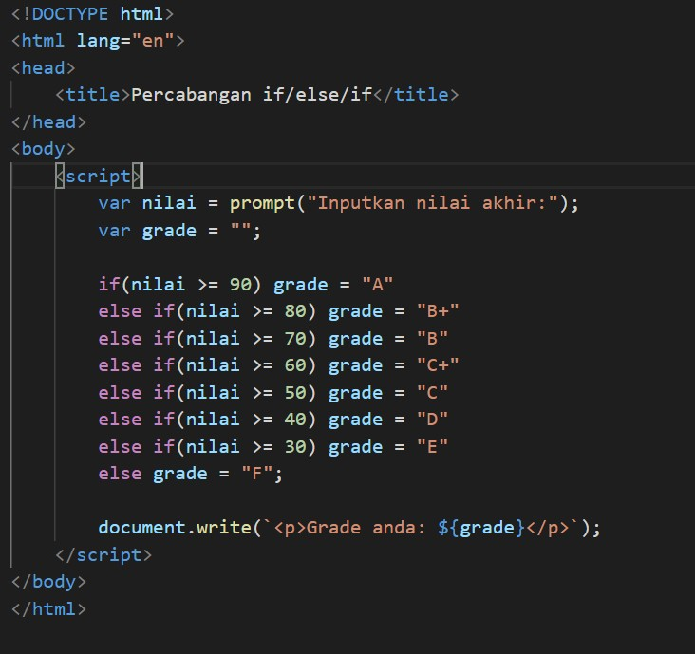
LETS CODE : PERCABANGAN IF ELSE 2

Slide 34
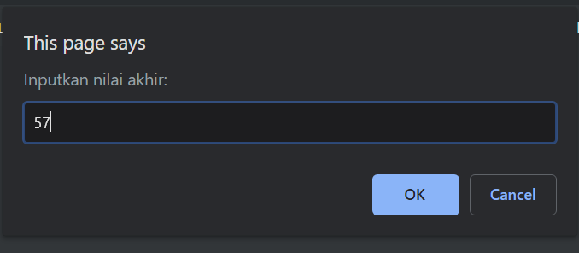
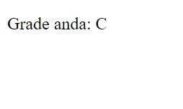
LETS CODE : HASIL PERCABANGAN IF ELSE - 2

Slide 35
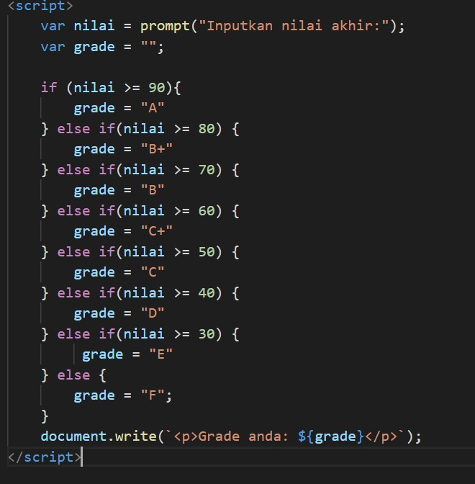
LETS CODE : PERCABANGAN IF ELSE 3

Slide 36
LETS CODE : HASIL PERCABANGAN IF ELSE - 3

Slide 37
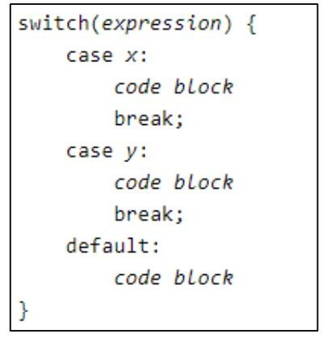
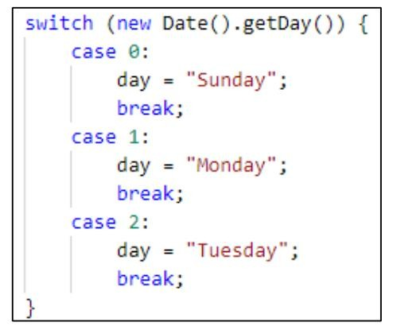
6 Bentuk Percabangan pada Javascript
4. Percabangan switch

Slide 38
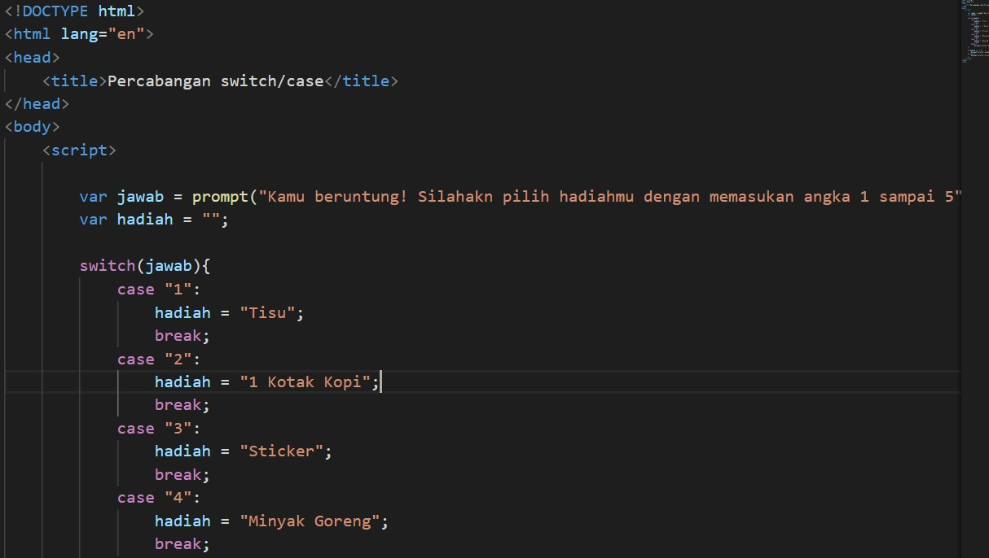
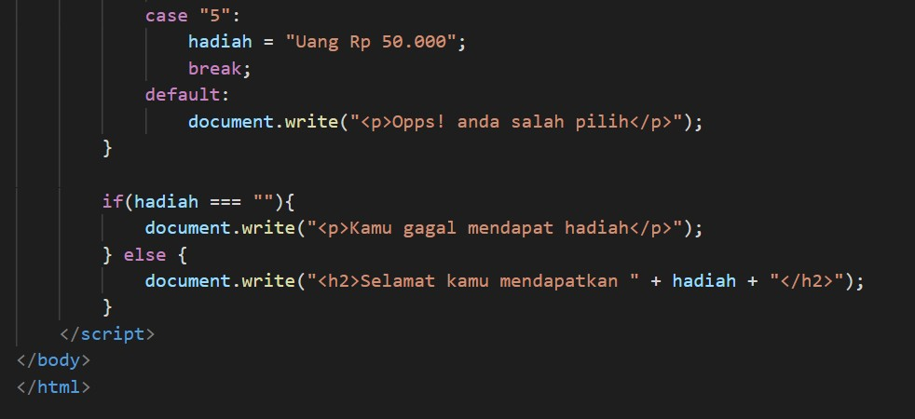
LETS CODE : PERCABANGAN SWITCH

Slide 39
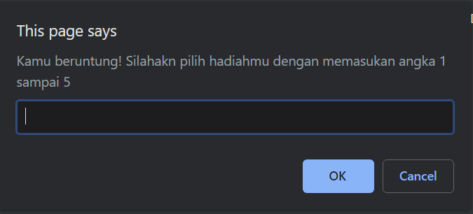
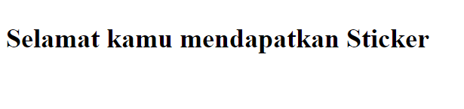
LETS CODE : HASIL PERCABANGAN SWITCH

Slide 40
6 Bentuk Percabangan pada Javascript
5. Percabangan Itenary
Percabangan menggunakan opreator ternary merupakan
bentuk lain dari percabangan if/else.

Slide 41
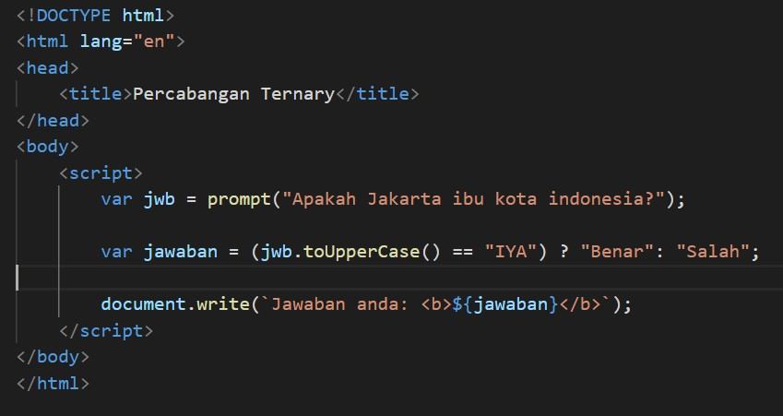
LETS CODE : PERCABANGAN ITENARY

Slide 42
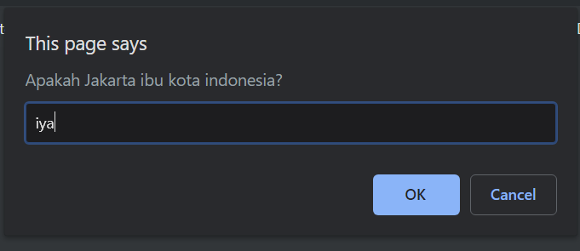
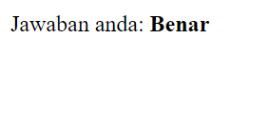
LETS CODE : HASIL PERCABANGAN ITENARY

Slide 43
6 Bentuk Percabangan pada Javascript
6. Percabangan Bersarang ( Nested )
Percabangan menggunakan operator ternary yang merupakan
bentuk lain dari percabangan if/else.

Slide 44
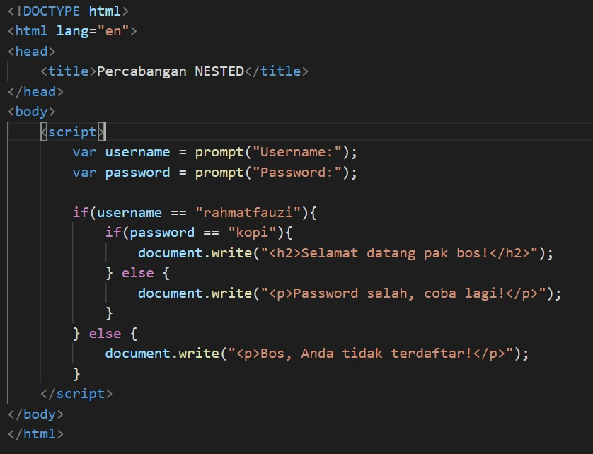
LETS CODE : PERCABANGAN NESTED

Slide 45
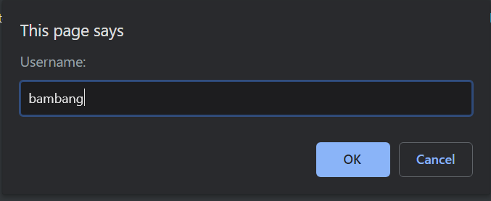
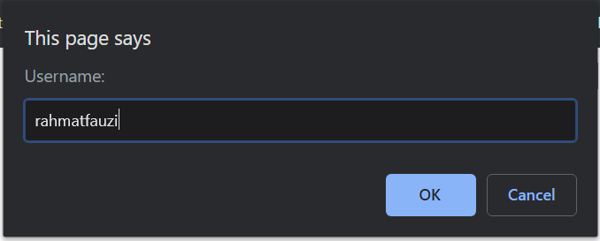

LETS CODE : HASIL PERCABANGAN NESTED

